Slide 1
Valné zhromaždenie 2016
UPS Bobrovec

Slide 2
Program VZ 2016
Otvorenie
Voľba návrhovej komisie, mandátovej komisie, zapisovateľa a overovateľa zápisnice
Schválenie programu valného zhromaždenia
Správa mandátovej komisie
Správa o činnosti UPSB za r. 2015, plán na rok 2016
Správa dozornej rady (Ing. Poproč)
Návrh na odvolanie člena DR a člena výboru
Finančná správa a ročná účtovná závierka (Ing. Droppová)
Návrh na rozdelenie zisku
Kalamita pod Mníchom v hospodárskych lesoch, III. Stupeň ochrany
Diskusia
Návrh a schválenie uznesenia
Záver

Slide 3
5. Správa o činnosti UPSB

Slide 4
Súčasný stav pozemkov UPS Bobrovec

Slide 5
Prioritné spracovanie kalamity
30+ ha
Notes:
Na mapke vyznačiť miesta suchárov

Slide 6
Zonácia (A-zóna)
5. Správa o činnosti UPSB

Slide 7
Čo znamená zonácia?
Bezzásahovosť územia (Zákon č. 543/2002 Z. z.)
Zákaz v 5. stupni
vjazd a státie s motorovým vozidlom
vjazd a státie s bicyklom
pohybovať sa mimo vyznačeného turistického chodníka
táboriť, stanovať, bivakovať, jazdiť na koni, zakladať oheň mimo uzavretých stavieb, lyžovať, vykonávať horolezecký alebo skalolezecký výstup, skialpinizmus alebo iné športové aktivity
organizovať telovýchovné, športové a turistické podujatie
zbierať rastliny vrátane ich plodov
organizovať spoločné poľovačky

Slide 8
ťažiť drevnú hmotu
zbierať nerasty alebo skameneliny
umiestniť košiar, stavbu alebo iné zariadenie na ochranu zvierat
voľne pustiť psa
pasenie, napájanie, preháňanie a nocovanie hospodárskych zvierat
zasiahnuť do lesného porastu a poškodiť vegetačný a pôdny kryt
stavať lesnú cestu alebo zvážnicu
zriadiť poľovnícke zariadenie alebo rybochovné zariadenie
chytať, usmrtiť alebo loviť živočícha
umiestniť stavbu

Slide 9
Zákaz v A-zóne
Ešte NEEXISTUJE zákon o vyhlásení zonácie TANAP-u
Bude prísnejší než 5. stupeň ochrany
Čo tam bude vlastne dovolené? NIČ
Chceme vedieť zákon, až potom rozhodneme
Za súčasného stavu zonáciu NECHCEME
Navrhovateľ zonácie – Správa TANAP-u
Navrhovateľ rozšírenia zonácie – Ballo, Brziak

Slide 10
Zonácia v číslach
70% územia
1372,2 ha
30.419,72 € / rok
30 rokov
Kto vyhodnotí tento EXPERIMENT?

Slide 11
Analýza výborom, LTZVL, iných urbárov
Dokument (čl.5 – 5.1, 5.2)
Zmluva o budúcej nájomnej zmluve
Dokument (čl.7 – 7.3)
Zonácia ZOSTANE, či zmluva skončí alebo bude vypovedaná
Položka | € / rok (zaok.)
Príspevok od štátu | + 30.400
Odhad. náklady na chod UPSB podľa p. Brziaka | - 30.000
Hospodárenie | + 400
Výbor NESÚHLASÍ so zonáciou – je pre spoločenstvo likvidačná

Slide 12
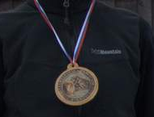
Ako budú ovplyvnení ľudia
Lesné plody, huby
Drevo a palivo
Cena Červenca
Poľovníctvo
Lúky a pasienky
Horolezci, Skialpinisti

Slide 13
Územie čo stratíme zonáciou

Slide 14
Hodnota zabraného územia A-zónou
Popis | Suma (zaok.)
Zásoby dreva podľa LHP (220.000 m3) | 8.800.000 €
Pozemky (1.372 ha) | 2.700.000 €
Hodnota | 11.500.000 €
Čo bude za 30 rokov?
Bude štát dodržiavať zmluvu?
Budú nejaké dividendy?
Chceme sa vzdať urbáru?

Slide 15
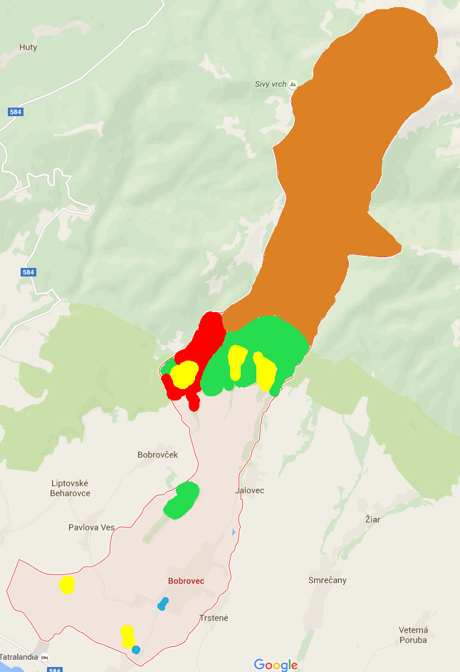
List vlastníctva
Parcela: Stredné hory
Parcela Zadné hory
Parcela: Vysokohorské lúky a pasienky
Parcela: Kosodrevina
Parcela: Pastovník, Slnečný raj
Parcela: Lúky v PPS Bobrovec
Parcela: Predné hory | Holiny
Pozemky UPS Bobrovec

Slide 16
Ujma za kalamitu
5. Správa o činnosti UPSB

Slide 17
Ujma za kalimitu
Dostaneme náhradu od štátu za drevo, ktoré zostane hniť
Súhlasom znemožníme ťažbu dreva v CELEJ doline
Štát sa správa ako „vlastník“ daného územia
Zalesnenie v kalamite za naše náklady – ??? € (30ha)
Už ŽIADNE dividendy
Činnosť | Suma (zaok.)
Príspevok od štátu (UJMA) | + 372.000 €
Zdaniť a vrátiť štátu 22% | - 82.000 €
3% Sorbus s. r. o. (Ing. Pavol Mathé) | - 11.000 €
7% zriaďovateľ ujmy (Kto a prečo?) | - 26.000 €
Zostatok | + 253.000 €

Slide 18
Možné zamorenie lykožrútom ~ 10 km

Slide 19
Strata územia pri ujme

Slide 20
Možnosti riešenia
Prijať ujmu
Prijať A-zónu
Dividendy
Prijať ujmu
Zalesniť
Dividendy
Neprijať A-zónu
Neprijať ujmu
Spracovať kalamitu
ZISK
Zalesniť
DIVIDENDY

Slide 21
Ekonomické zdôvodnenie spracovania vetrovej klamity
Činnosť | Suma (zaok.)
Výnosy z tržby za drevo | + 937.000 €
Náklady na ťažbu | - 496.000 €
Náklady na zalesnenie | - 70.000 €
Výsledok (Znalecký posudok č.40/2014) | + 371.000 €
Nakopanie približovacej linky | Max – 5.000 €
Hospodárenie | + 366.000 €
Spracovaním kalamity
Dosiahmeme zisk a DIVIDENDY každý rok
Vstup do celej doliny pre účely obhospodarovania lesov
Pokračujeme v starostlivosti našich otcov

Slide 22
Prostriedky z európskych fondov
Rekonštrukcia lesnej cesty pod Vápenicou v dĺžke 3 km
SCHVÁLENÝ
Obnova kalamitných plôch po víchrici „Žofia“
ČAKÁME NA ROZHODNUTIE
Dodatočné daňové priznanie za rok 2014

Slide 23
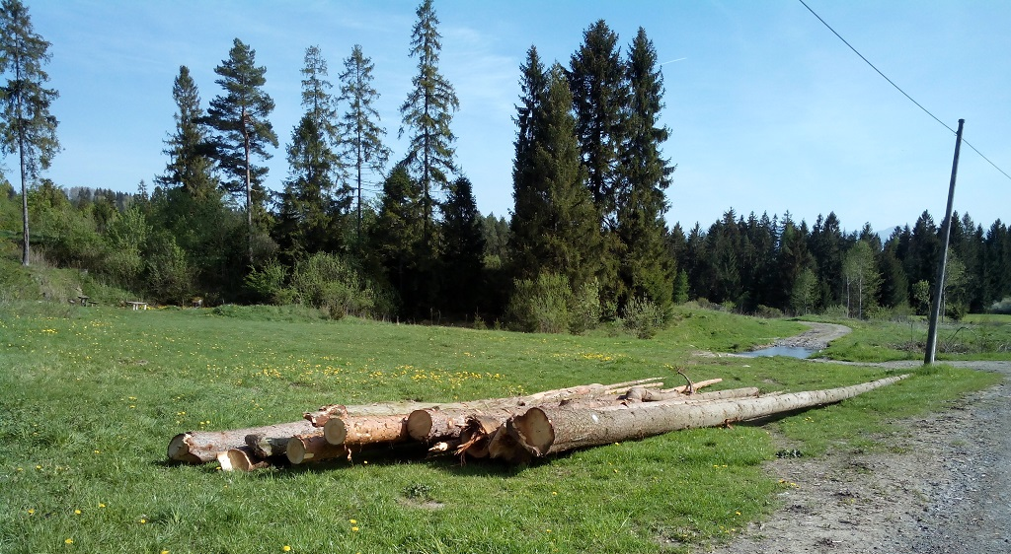
Palivové drevo – Brziak a spol.

Slide 24
6. Správa dozornej rady

Slide 25
Slnečný raj
Zmluva: Developer vyplatí UPS Bobrovec k 31.12. za predané právoplatné stavebné povolenie
Rok | Pozemkov | K úhrade (zaok.) | Vyplatené ku dňu
2012 | 3 | 46.700 € | 05.02.2013
2013 | 4 | 49.900 € | 29.05.2014
2014 | 5 | 57.500 € | 29.01.2015
2015 | 16 | 144.100 € - 88.700 € | 26.02.2016 Nezaplatené
2016-2017 | 17 | - ? € | Nezaplatené
∑ | 45 | 386.900 € - ? €
5 dodatkov o oddialení platieb – podpísal a schválil Brziak

Slide 26
Súdne spory
Trestné oznámenia
výsledok
Štátna inšpekcia
Výsledok
Navrhovateľ – Ballo, Brziak
Oznámenia okolitých urbárov – žaloba na nás za dôsledky spôsobené lykožrútom

Slide 27
7. Návrh na odvolanie člena DR a člena výboru

Slide 28
8. Finančná správa a ročná účtovná závierka

Slide 29
9. Návrh na rozdelenie zisku

Slide 30
Rozdeliť 200.000 € ?

Slide 31
10. Kalamita pod Mníchom v hospodárskych lesoch

Slide 32
11. Diskusia

Slide 33
12. Návrh a schválenie uznesenia

